Slide 1

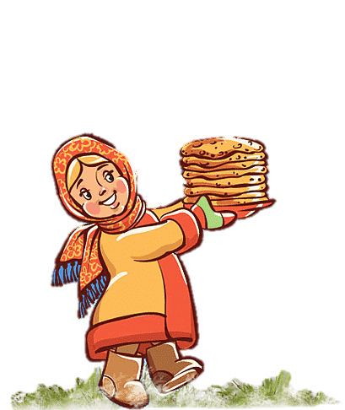

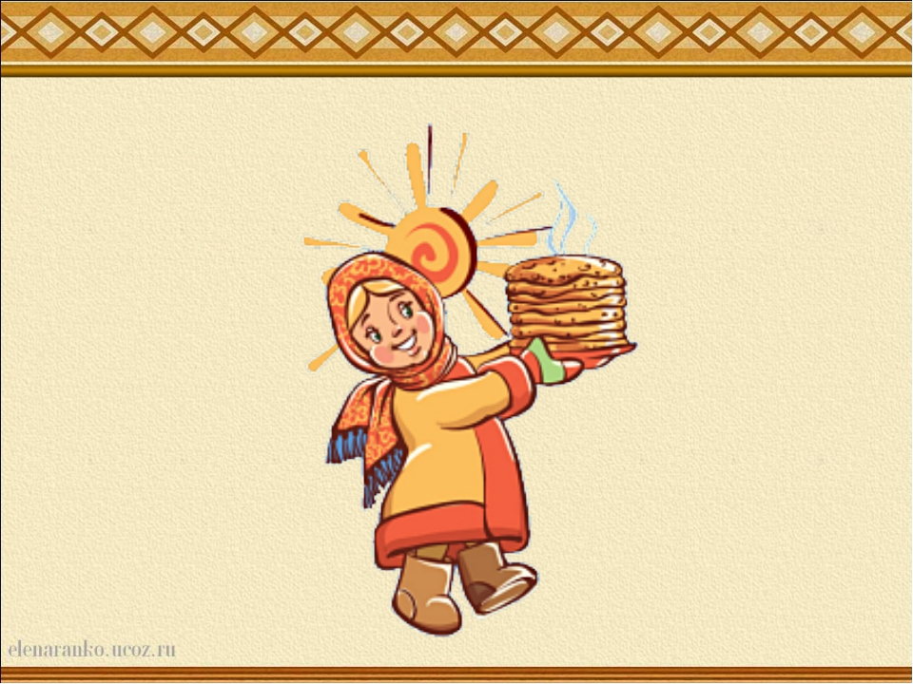
«Масленiца»
Тэматычныя заняткі:
1 клас

Slide 2
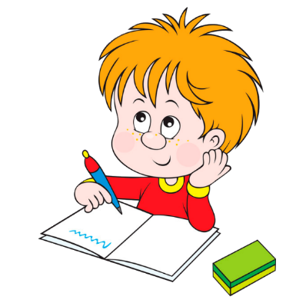

Мэта – расказаць пра традыцыйнае народнае свята «Масленiца»
Задачы:
вызначыць што такое традыцыйныя народыя святы;
даведацца што такое «народны каляндар»;
пазнаёмiцца з традыцыяй святкавання «Масленiцы»

Slide 3
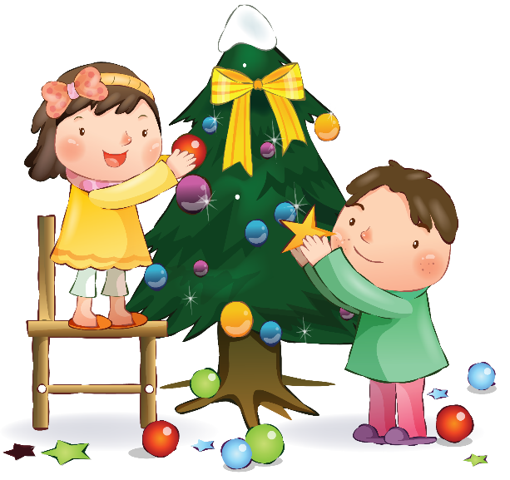
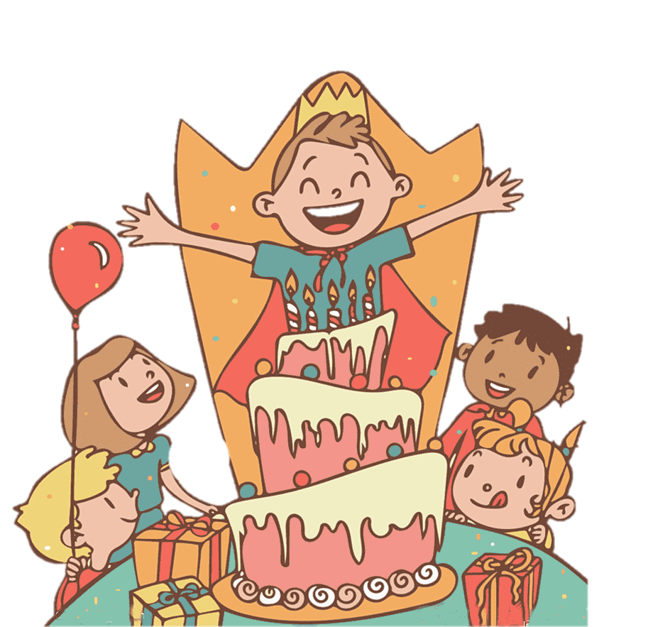
Традыцыi
Упрыгожваць ёлку
Запрашаць сяброў

Slide 4
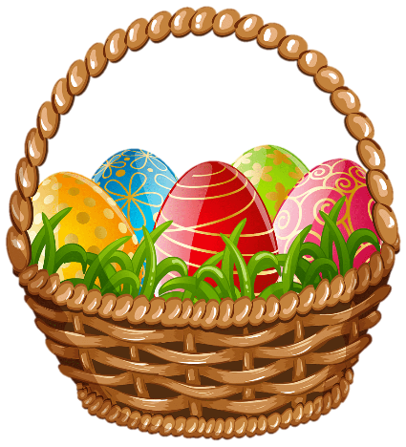
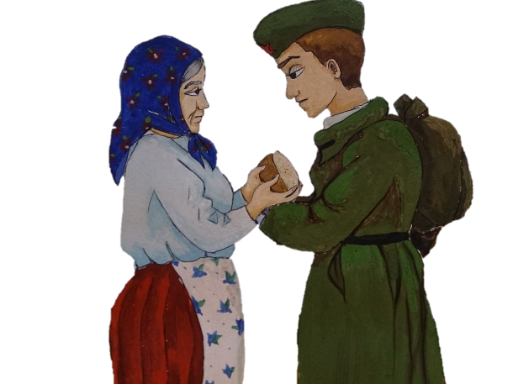
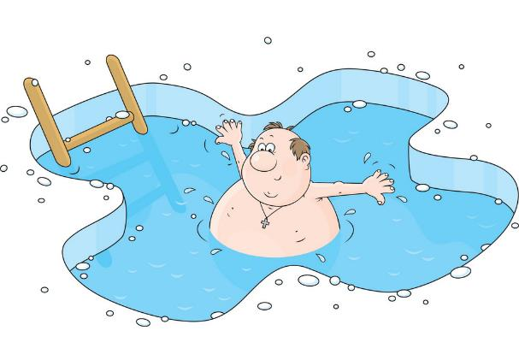
Народныя традыцыi
Акунацца ў палонку
Фарбаваць яйкi
Праводзiць у армiю

Slide 5
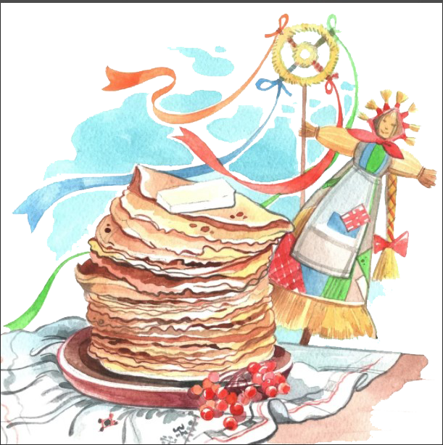
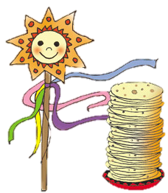
Масленiца

Slide 6

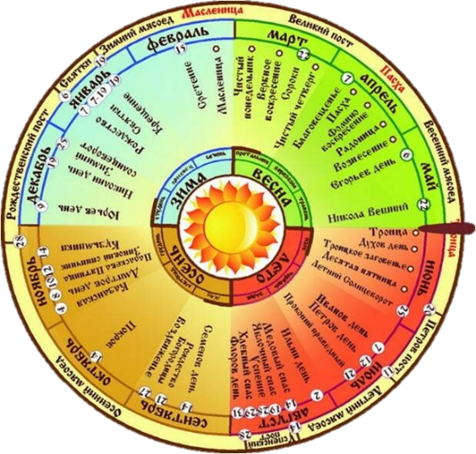
Народны каляндар

Slide 7
Масленiца
Святкавалi целы тыдзень – 7 дзён
Панядзелак
Серада
Пятнiца
Нядзеля
Аўторак
Чацвер
Субота

Slide 8
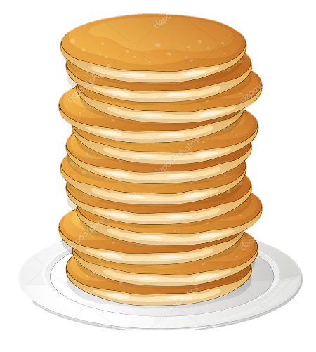
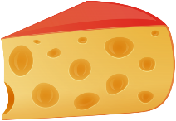
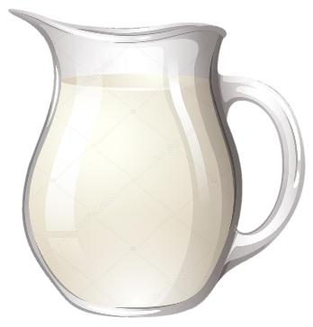
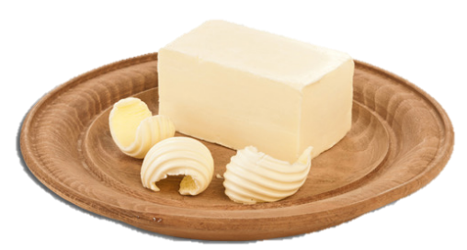
ЕЖА
Сыр
Блiны
Масла
Малако

Slide 9
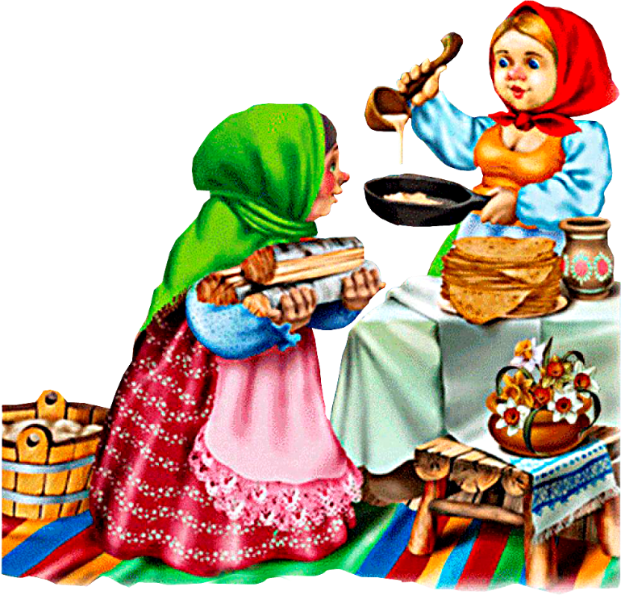
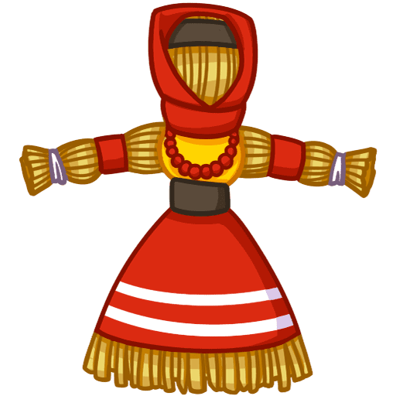
Панядзелак
Сустрэча
Пяклi блiны
Рабiлi пудзiла

Slide 10
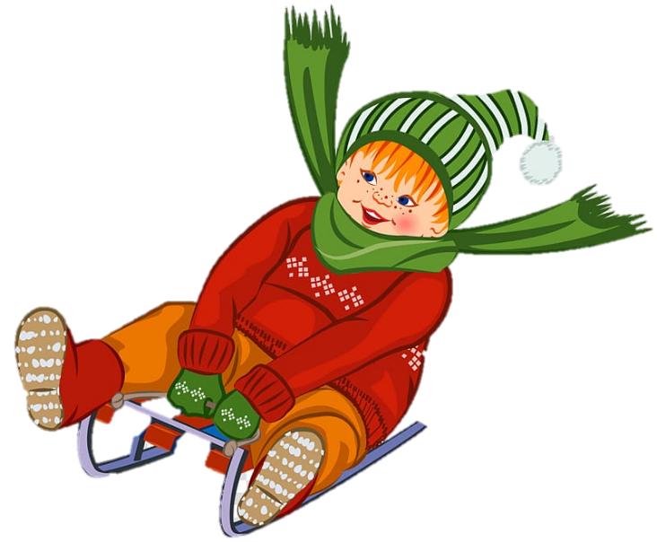
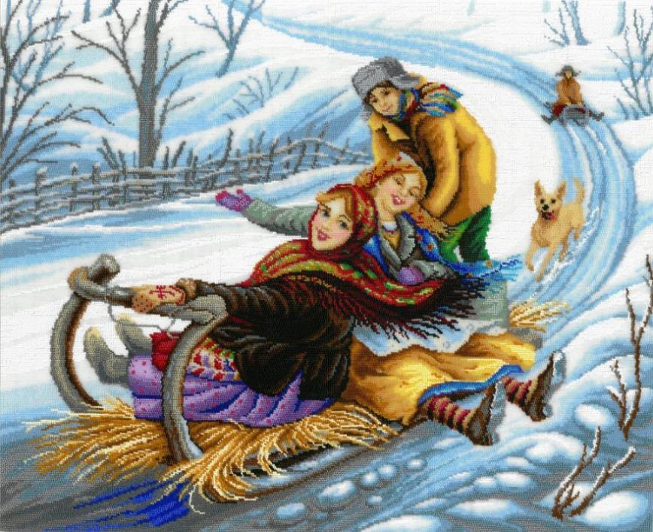
Аўторак
Каталiся з гор на санях

Slide 11
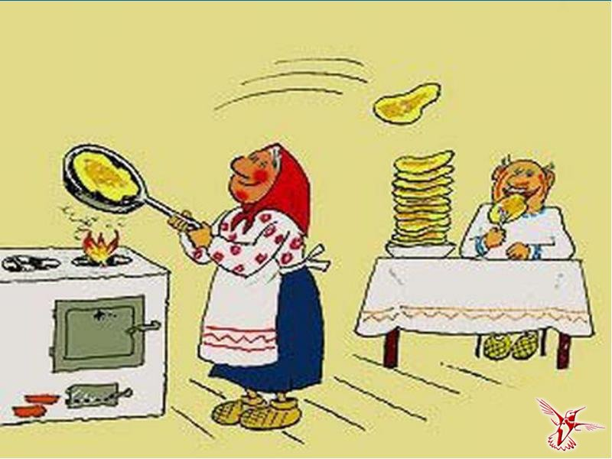
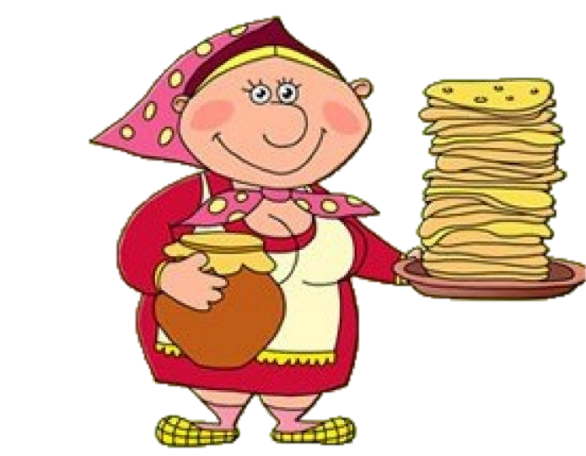
Серада
Хадзiлi да цёшчы на блiны

Slide 12
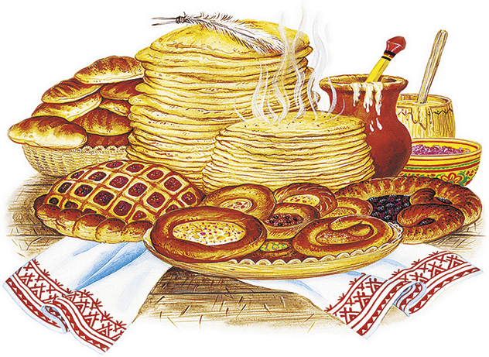
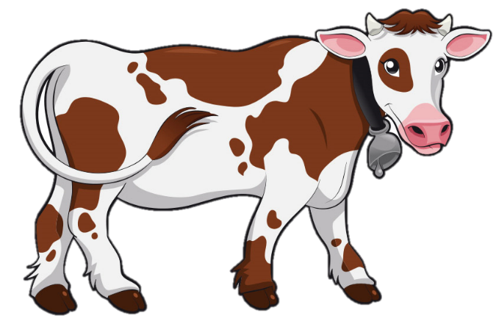
Чацвер
(Тлусны цi Крывы)
Пяклi блiны i аладкi

Slide 13
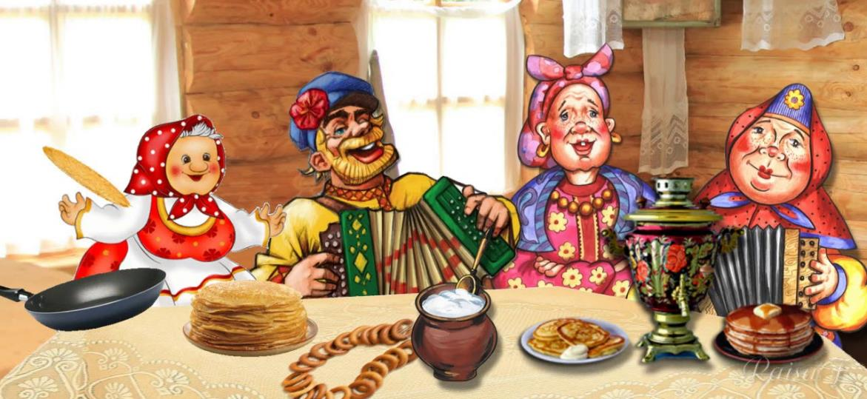
Пятнiца (Цёшчаны вечары)
Пяклi блiны i аладкi

Slide 14
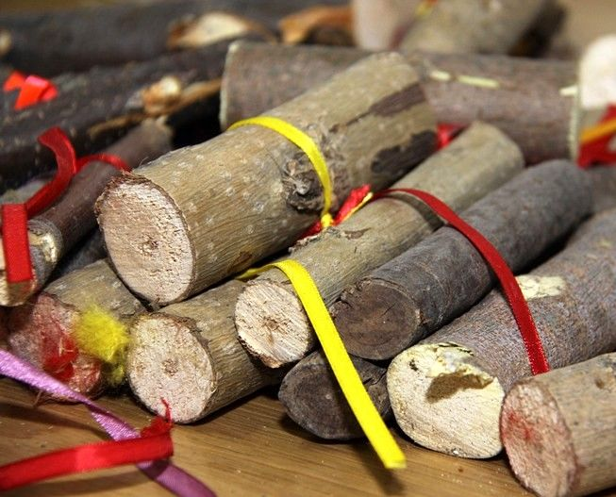
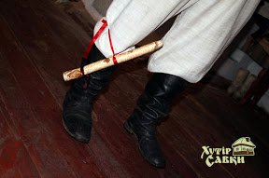

«Вешаць калодку»

Slide 15
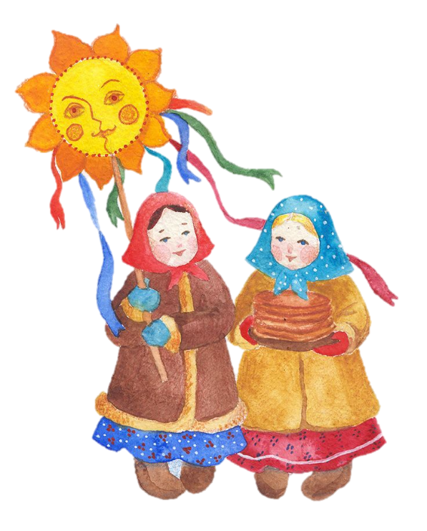
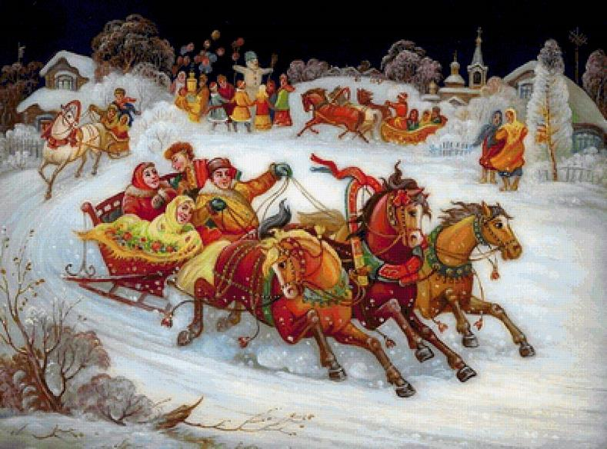
Субота

Slide 16
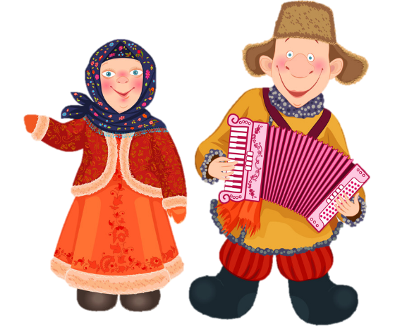
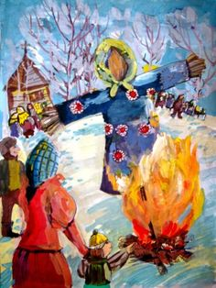
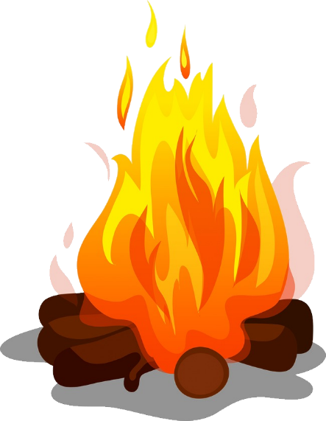
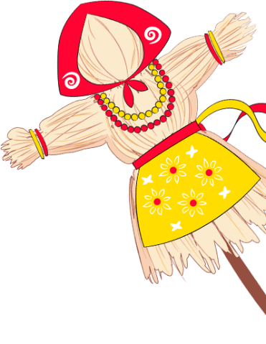
Нядзеля
Iдзi зiма да Кучава,
бо ты нам надакучыла!

Slide 17

Адкажыце на пытаннi:
1. Што гэта за свята такое - Масленiца?
2. Колькі дзён яго святкавалi?
3. Што было самым цiкавым на Масленiцу?

Slide 18
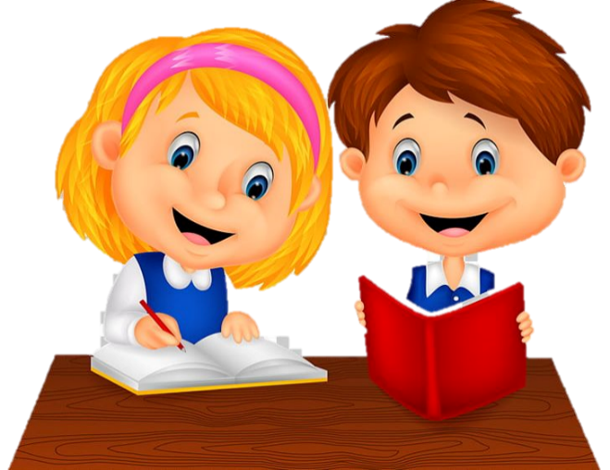
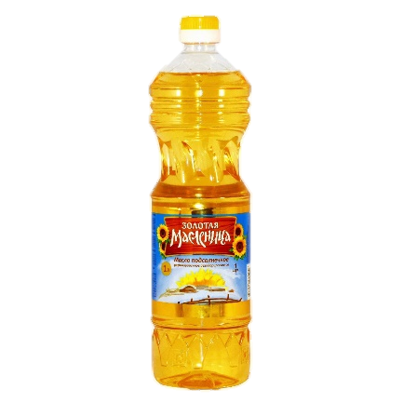
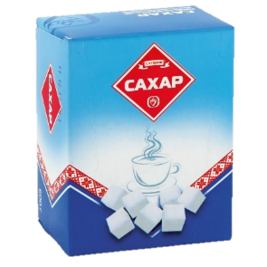
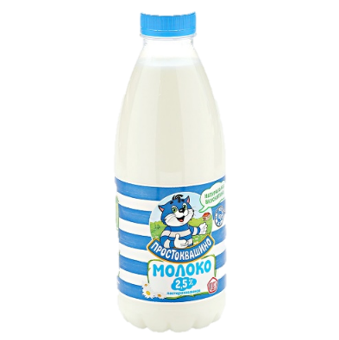
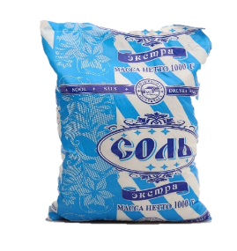
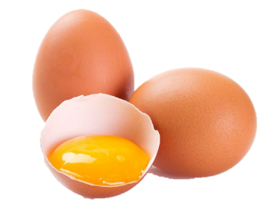
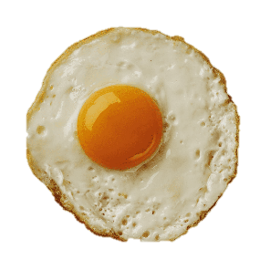
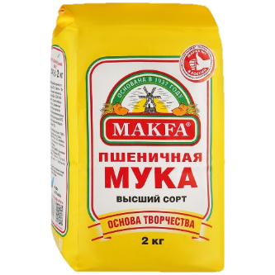
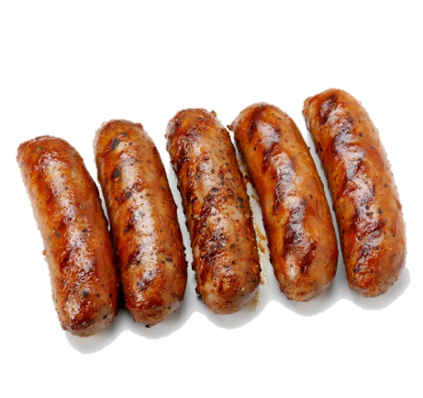
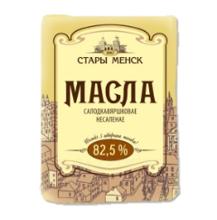
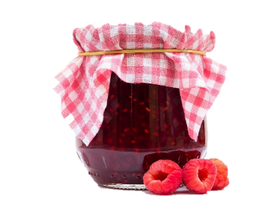
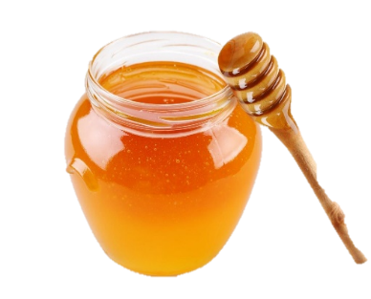
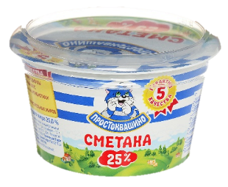
Праца ў парах
1 варыянт

Slide 19

Праца ў парах
2 варыянт

Slide 20
Праца ў парах
Прабач, калi саграшыў перад табою справаю цi языком.
Бог прасцiў i я прашчаю.

Slide 21
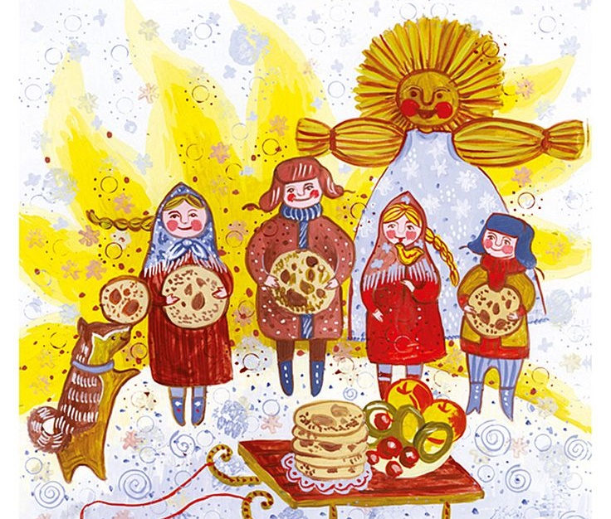
Дзякую за актыўны ўдзел і сумесную працу
Да новых сустрэч!

Slide 22
Спіс выкарыстаных крыніц
Pinterest
Яндекс.Дзен
avpng.com
900igr.net
www.youtube.com
vestnikk.ru
kira-scrap.ru
masteriza.com
kvnatalya.blogspot.com
calameo.com
dob.1sept.ru
gramlife.ru
ddu71grodno.schools.by

